Slide 1


Slide 2
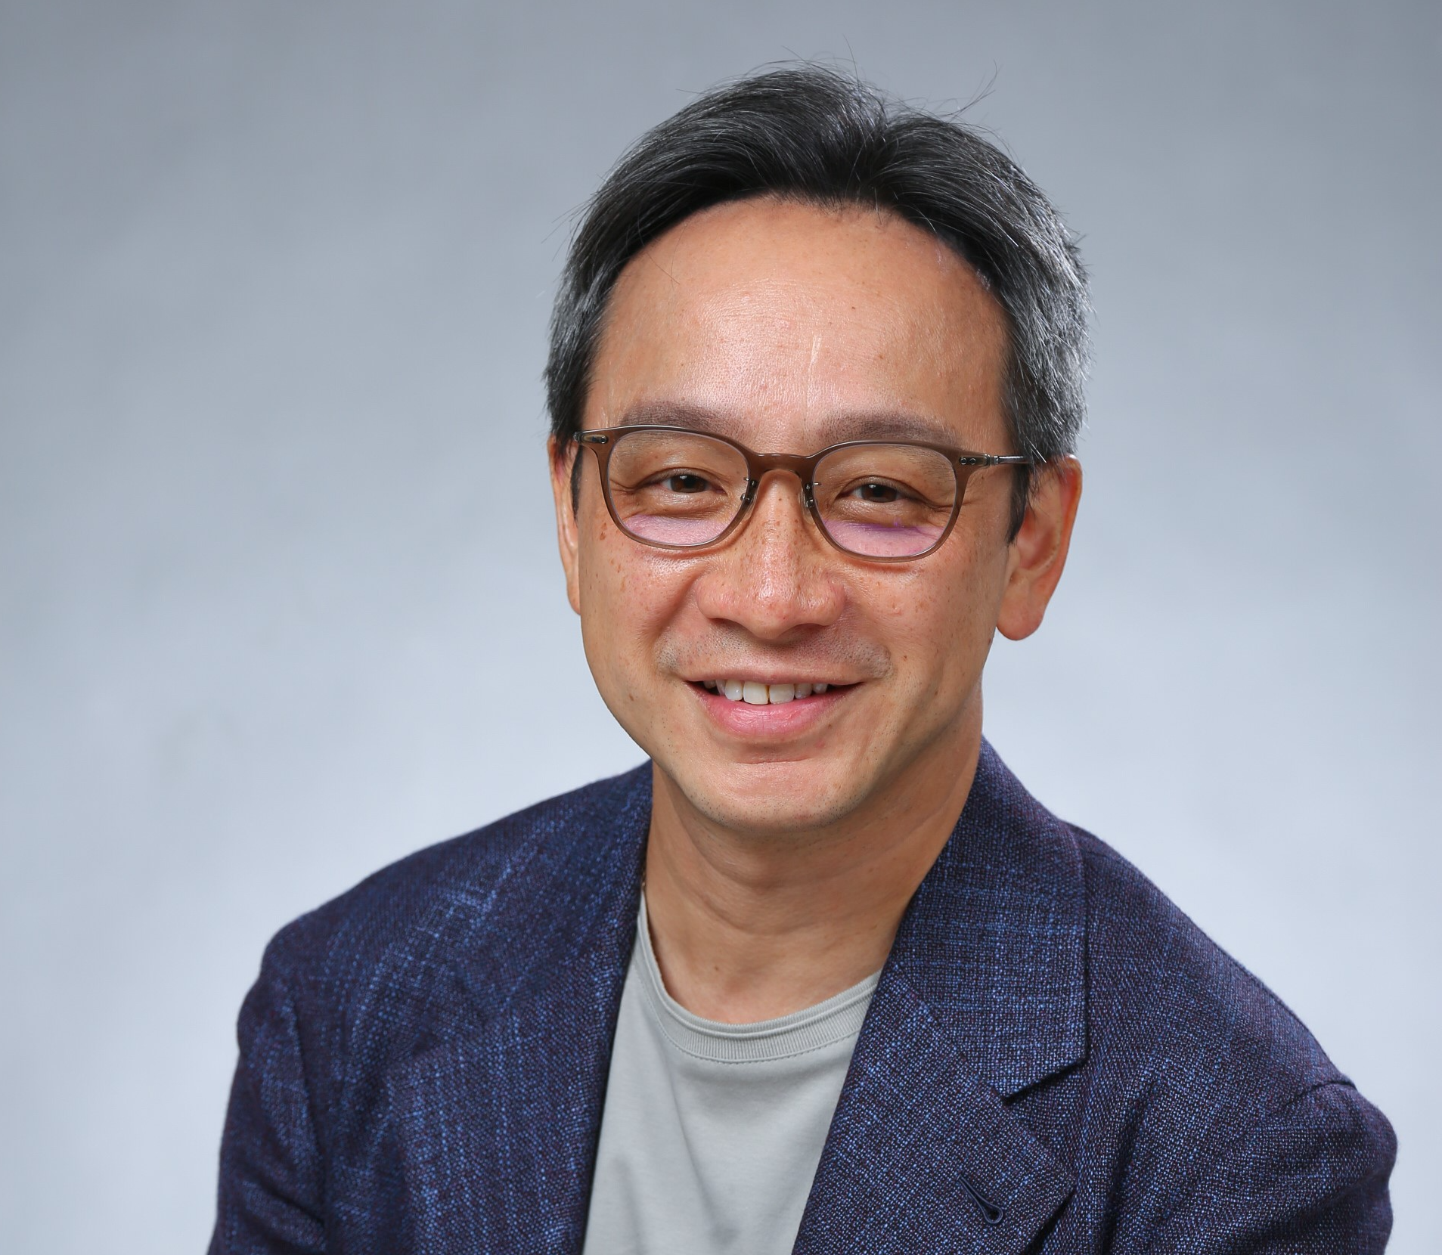
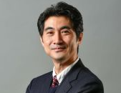
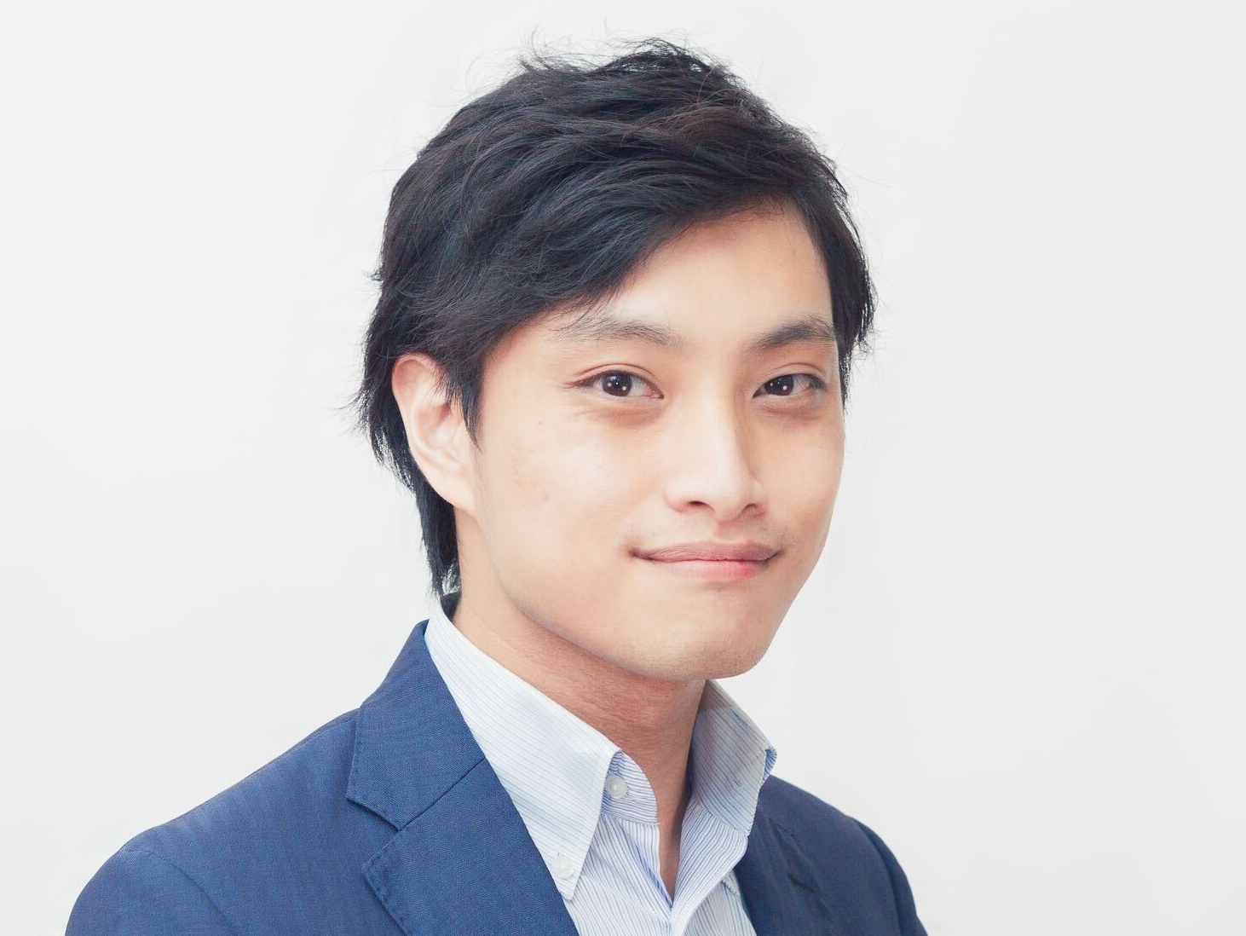
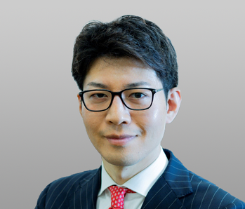
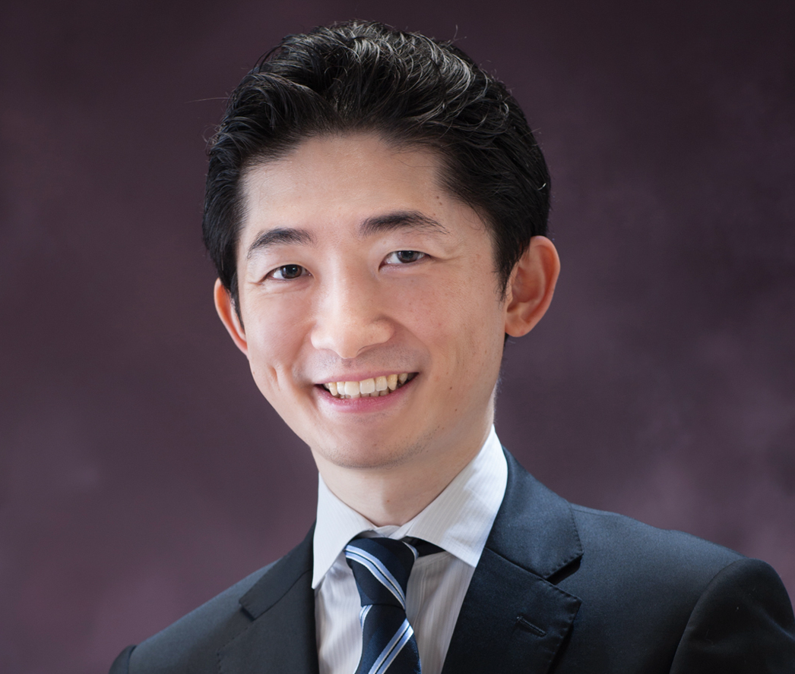
スピーカー
プログラム（変更になる場合があります）
ケニー・ラム
Two Sigma Asia Pacific, CEO
和泉 潔
東京大学大学院 教授
辻中 仁士
ナウキャストCEO
カンファレンスの詳細
東出 卓朗
auアセットマネジメント CIO
冨島 佑允, CFA
東京海上ホールディングス
財務企画部マネージャー
* EB: Early Bird ( 早期割引 ) 料金で 5月7日もしくは EB 枠上限に達し次第終了、5月8日以降は括弧内の料金となります。お早めにお申込みください。
Contact ⼀般社団法⼈⽇本 CFA 協会, 〒100-0004 東京都千代⽥区⼤⼿町 1-9-7
⼤⼿町フィナンシャルシティサウスタワー５階
Tel: 03-3517-5471 Website: www.cfasociety.org/japan 2 E-mail: info@cfaj.org

